Slide 1
第十五章 s区元素
§15.1 s区元素概述
§15.2 碱金属和碱土金属

Slide 2
§15.1 s区元素概述
碱金属(IA )：ns¹
Li, Na, K, Rb, Cs, Fr
碱土金属(IIA )：ns²
Be, Mg, Ca, Sr, Ba, Ra
都是活泼金属。

Slide 3
§15.2 碱金属和碱土金属
15.2.1 通性
易与H₂直接化合成MH、MH₂离子型化合物；
2. 与O₂形成正常氧化物、过氧化物、超氧化物；
3. 与其他非金属(N、P、S)作用形成相应的化合物；
4. 易与H₂O反应(除Be、Mg外)。
注：它们的活泼性有差异

Slide 4
IA IIA
Li Be
Na Mg
K Ca
Rb Sr
Cs Ba
原子半径增大
电离能、电负性减小
金属性、还原性增强
原子半径减小
电离能、电负性增大
金属性、还原性减弱

Slide 5
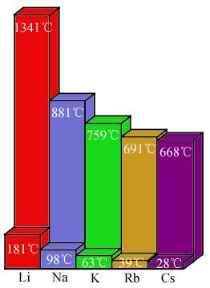
15.2.2 金属
1. 物理性质
有金属光泽
密度小
硬度小
熔点低
导电、导热性好
s区单质的熔、沸点变化

Slide 6
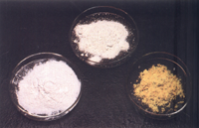
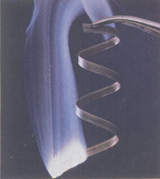
2. 化学性质
(1) 与氧、硫、氮、卤素反应，形成相应的化合物。
单质在空气中燃烧，形成相应的氧化物：
Li₂O Na₂O₂ KO₂ RbO₂ CsO₂
BeO MgO CaO SrO BaO₂
Na₂O₂
镁带的燃烧
Li₂O
KO₂

Slide 7
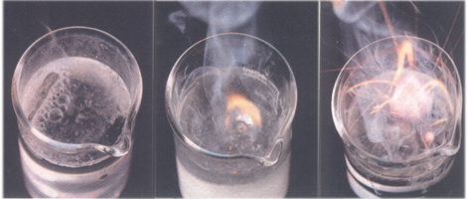
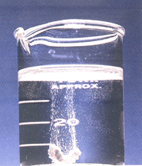
(2) 与水作用
2M + 2H₂O → 2MOH + H₂(g)
Li
Na
K
Ca

Slide 8
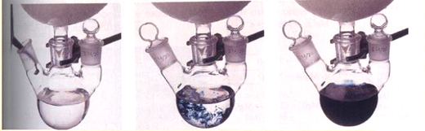
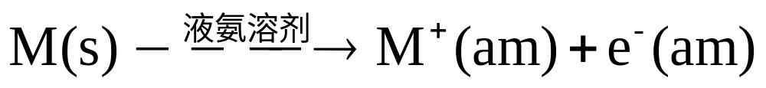
(3) 与液氨的作用
2M(s)
+
2NH₃
(l)
→
2M⁺
+
2NH₂⁻
+
H₂
(g)
蓝色溶液

Slide 9
(4) 对角线规则
ⅠA 族的Li与ⅡA族的Mg， ⅡA族的Be与ⅢA族的Al，ⅢA 族的B与ⅣA族的Si，这三对元素在周期表中处于对角线位置：
Li Be B C
Na Mg Al Si
相应的两元素及其化合物的性质有许多相似处。这种相似性称为对角线规则。
对角线位置邻近两种元素的电荷数和半径对极化作用的影响恰好相反，使得它们离子极化力相近。

Slide 10
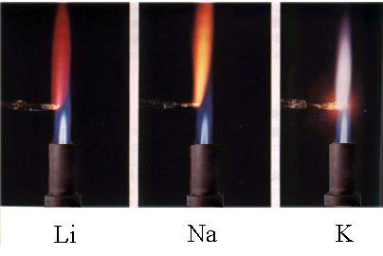
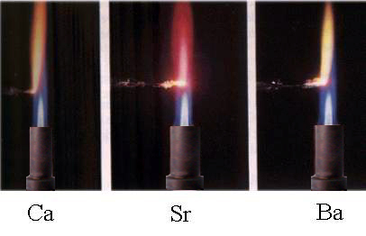
3. 焰色反应
深红
670.8 nm
黄
589.2 nm
紫
766.5 nm
橙红
714.9 nm
深红
687.8 nm
绿
553.5 nm

Slide 11
15.2.3 卤化物
晶体类型：
绝大多数是离子晶体，但碱土金属卤化物有一定的共价性。
例：Be²⁺极化力强， BeCl₂已过渡为共价化合物。
BeCl₂ MgCl₂ CaCl₂ SrCl₂ BaCl₂
熔点/ ℃ 415 714 775 874 962
离子性增强

Slide 12
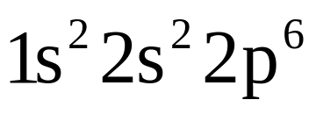
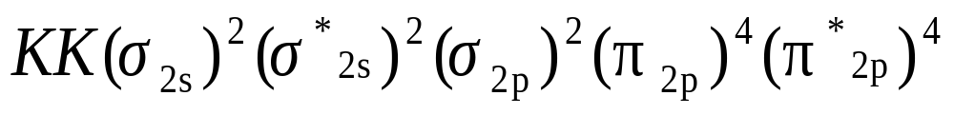
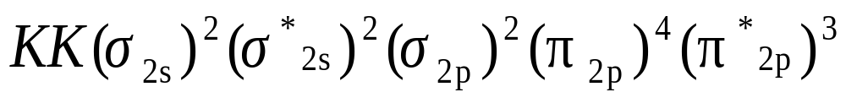
15.2.4 氧化物和氢氧化物
（1）四类氧化物
正常氧化物(O²⁻)：
过氧化物(O₂²⁻)：
超氧化物(O₂⁻)：顺磁性
臭氧化物(O₃⁻)：顺磁性

Slide 13
（2）氢氧化物
碱金属和碱土金属的氢氧化物都是白色固体。
易吸水而潮解
MOH易溶于水，放热。
碱土金属溶解度（20℃）
氢氧化物
Be(OH)
Mg(OH)
Ca(OH)
Sr(OH)
Ba(OH)
2
2
2
2
2
溶解度
8
×
10
-6
2.1
×
10
-4
2.3
×
10
-2
6.6
×
10
-2
1.2
×
10
-1
/
mol
·
L
-1
溶解度增大

Slide 14
碱性
LiOH NaOH KOH RbOH CsOH
中强 强 强 强 强
Be(OH)₂ Mg(OH)₂ Ca(OH)₂ Sr(OH)₂ Ba(OH)₂
两性 中强 强 强 强
(箭头指向) 碱性增强，溶解度增大。

Slide 15
15.2.5 含氧酸盐
重要盐类：
硝酸盐、硫酸盐、碳酸盐。
1. 盐类的溶解性
（1）IA盐类易溶为主，难溶的有：K₂[PtCl6]、 Na[Sb(OH)₆]、KClO₄、Li₃PO₄、难溶盐往往是与大阴离子相配时出现。
（2）IIA盐类难溶居多，常见盐类除氯化物、硝酸盐外，其它难溶，如MCO₃、MC₂O₄、M₃(PO₄)₂、MSO₄、 MCrO_{4。}

Slide 16
2. 热稳定性
M₂CO₃＞ MCO₃
（1）硝酸盐热稳定性差。
（2）碱土金属碳酸盐的稳定性随金属离子半径的 增大而增强。
BeCO₃ MgCO₃ CaCO₃ SrCO₃ BaCO₃
T_{分} /℃ ＜100 540 900 1290 1360
碱土金属碳酸盐的稳定性随离子半径的增大而增强

Slide 17



碳酸盐的热稳定性取决于M离子的反极化能力
△
MCO₃(s) MO(s) ＋ CO₂
[
]
2+
2-
M
    碱土金属离子的极化力比相应的碱金属离子强，因而碳酸盐的热稳定性差。
    Li⁺和Be²⁺的极化力在碱金属和碱土金属中最强。因此Li₂CO₃和BeCO₃在其各自同族中都是最不稳定的。

Slide 18
作业
10, 15

